Slide 1
তথ্য ও যোগাযোগ প্রযুক্তি পাঠে সকলকে জানাচ্ছি স্বাগতম
মোসা: সেলিনা আক্তার
সহকারী শিক্ষক (কম্পিউটার শিক্ষা)
ডব্লিউ, বি, ইউনিয়ন মডেল ইনস্টিটিউশন
উজিরপুর, বরিশাল।
মোবাইল : ০১৫২১৩১৪২১৫
E-mail: selina_akter79@gmail.com
পাঠ পরিচিতি
শ্রেণি - ষষ্ঠ
অধ্যায় - দ্বিতীয়
পাঠ - সাত
বিশেষ পাঠ – অ্যাপ্লিকেশন
সফটওয়ার
সময় - ৫০ মিনিট
তারিখ - 22-০৮-১৭

Slide 2
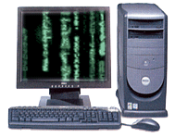
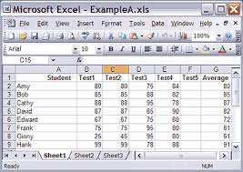
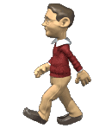
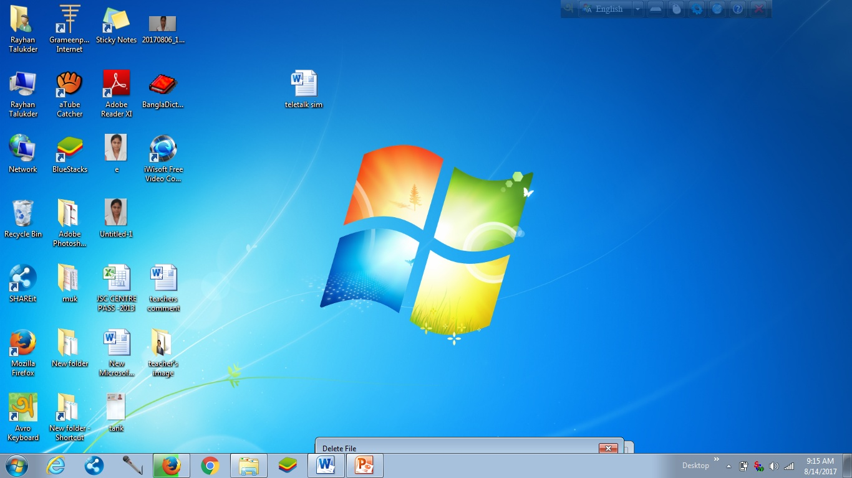
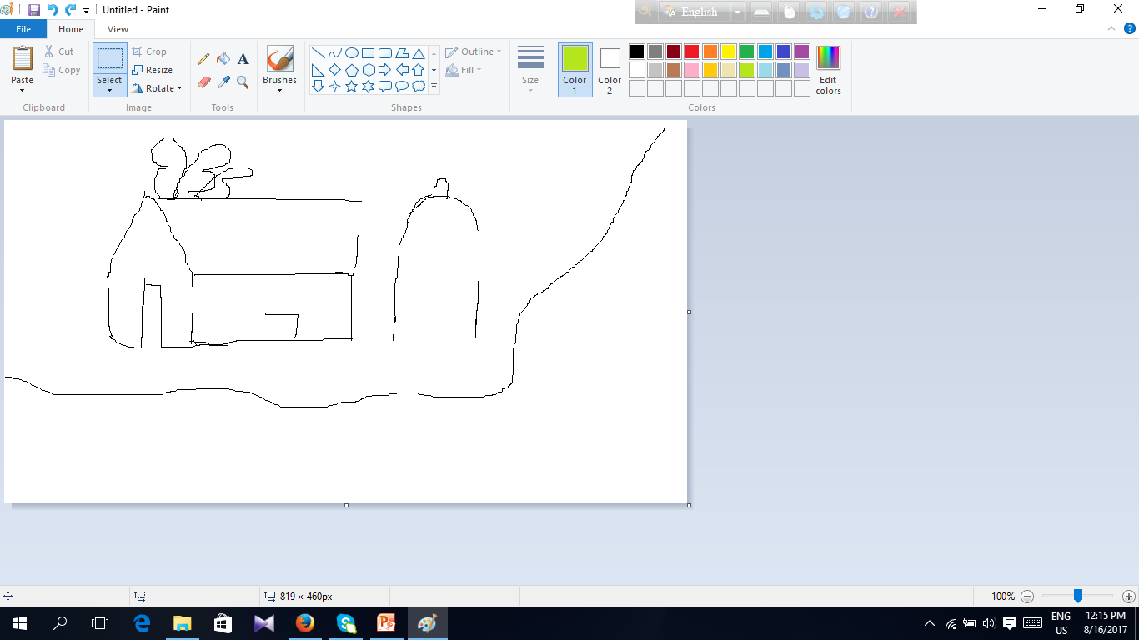
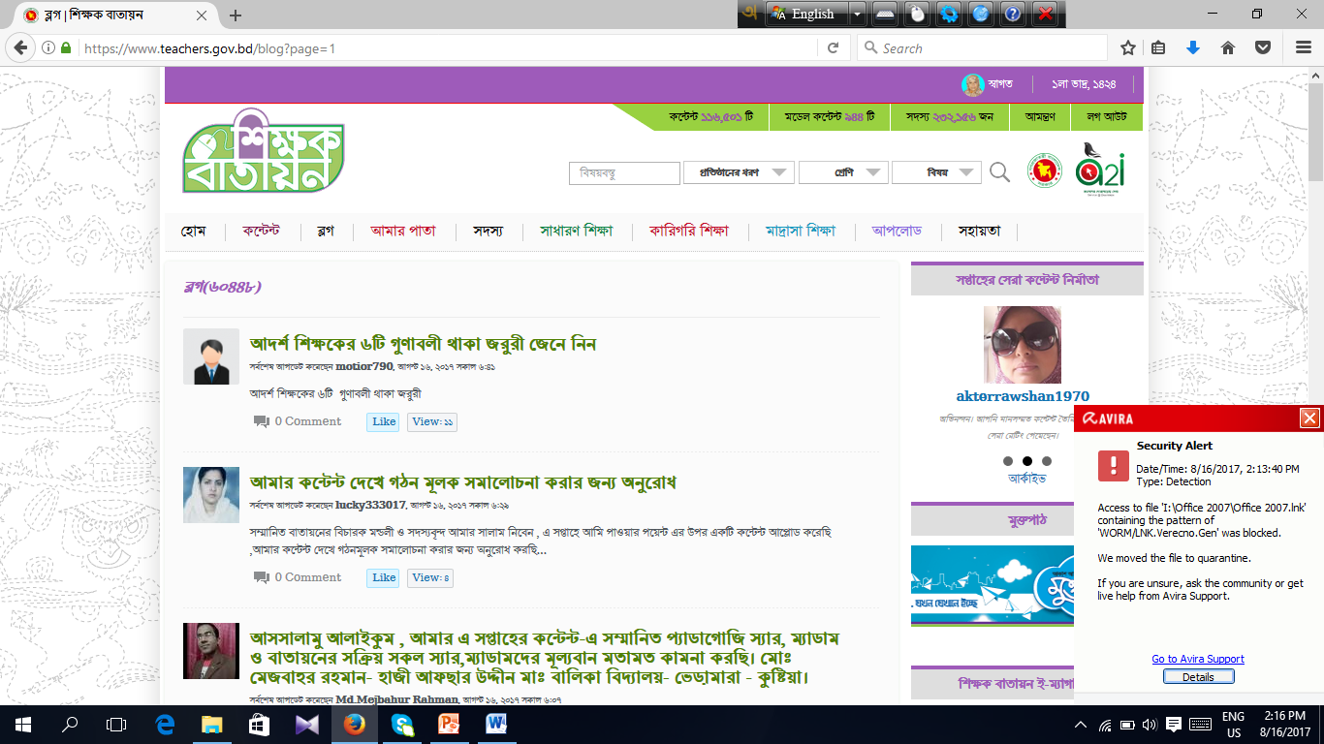
অ্যাপ্লিকেশন সফটওয়্যার
ভিন্ন ভিন্ন কাজের জন্য আমরা যে ভিন্ন সফটয়্যার ব্যবহার করি সেগুলো সবই অ্যাপ্লিকেশন সফটয়্যার।
ভিডিও দেখতে পারি?
ছবি আঁকতে পারি?
কম্পিউটার দিয়ে কী কী কাজ করতে পারি?
লিখতে পারি?
ইন্টারনেটে ঘুরে বেড়াতে পারি?
সকল ধরেণর হিসাব করতে পারি?
আমি
ষষ্ঠ
শ্রেণির
শিক্ষার্থী
Notes:
শিক্ষার্থীদের বোর্ডে এসে লিখতে বলব। লেখা শেষ হয়ে গেলে এই স্লাইডের বাকি অংশগুলো প্রদর্শন করব।

Slide 3
এই পাঠ শেষে শিক্ষার্থীরা-
১। অ্যাপ্লিকেশন সফটওয়ার কী তা বলতে পারবে।
২। তথ্য ও যোগাযোগ প্রযুক্তিতে ব্যবহৃত বিভিন্ন রকম অ্যাপ্লিকেশন সফটওয়ারের ভূমিকা ব্যাখ্যা করতে পারবে।

Slide 4
ওয়ার্ড প্রসেসিং সফটওয়্যার
যেসব অ্যাপ্লিকেশন সফটওয়্যার ব্যবহার করে লেখালেখির কাজ করা যায় তার নাম কী?
আমার
সোনার
বাংলা
Open Office Writer
MS Word
আমি
তোমায়
ভালবাসি

Slide 5
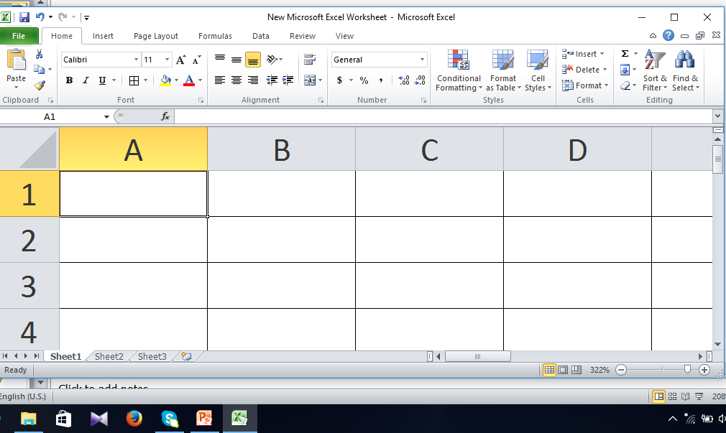
যেসব অ্যাপ্লিকেশন সফটয়্যার দিয়ে হিসাব – নিকাশ করা হয় তার নাম স্প্রেডশিট সফটয়্যার।
স্প্রেডশিট সফটওয়্যার
Roll
Bangla
English
Total
1
70
83
153
2
67
50
117
3
10
20
30

Slide 6
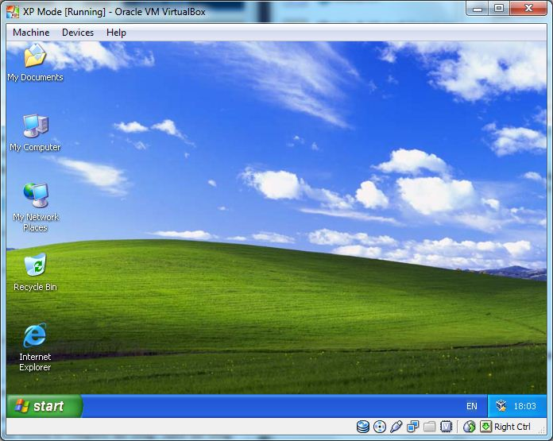
যেসব অ্যাপ্লিকেশন সফটওয়্যার দিয়ে ভিডিও দেখা যায় এরকম দুটো সফটওয়্যারের নাম বল।
ক্লাসিক মিডিয়া প্লেয়ার
মিডিয়া প্লেয়ার সফটওয়্যার

Slide 7
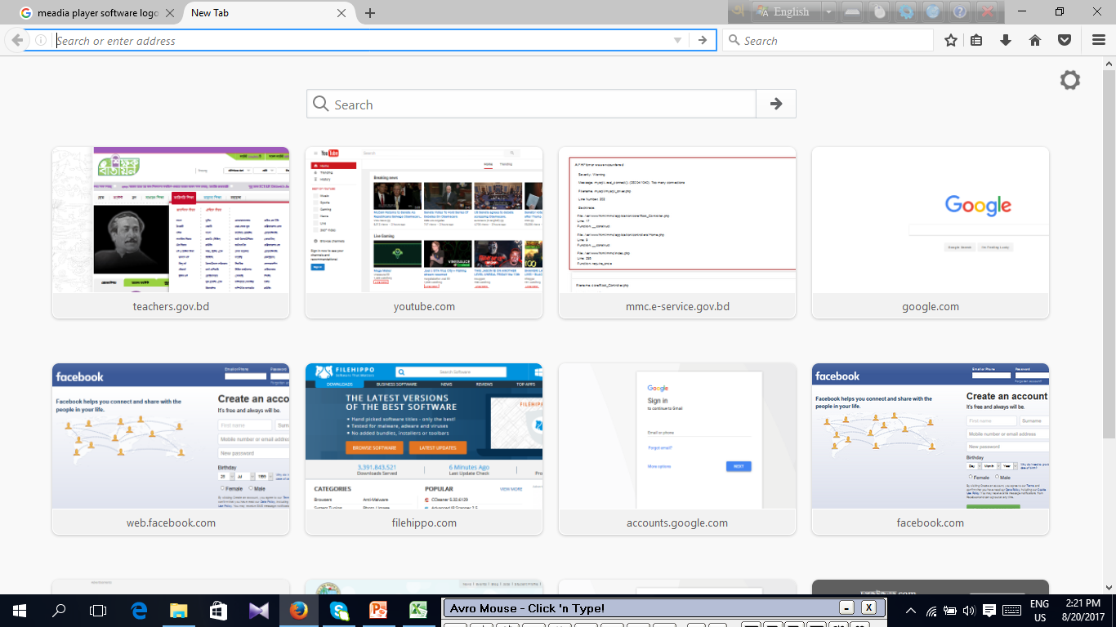
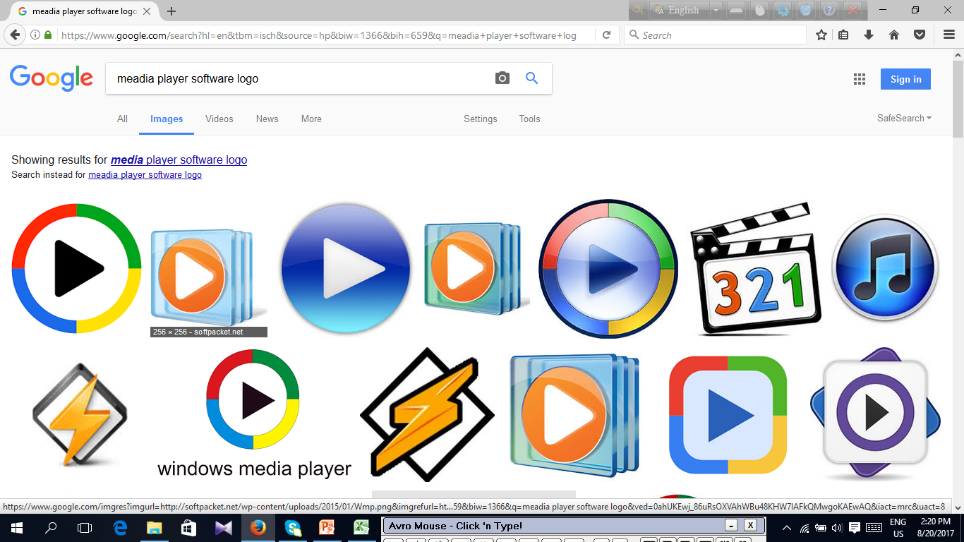
মজিলা ফায়ারফক্স
ইন্টারনেট ব্রাউজার সফটওয়্যার
ইন্টারনেটে ঘুরে বেড়ানো যায় এরকম দুটো সফটওয়্যারের নাম বল।
গুগুল ক্রোম
ইন্টারনেট এক্সপ্লোরার

Slide 8
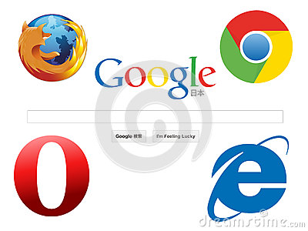
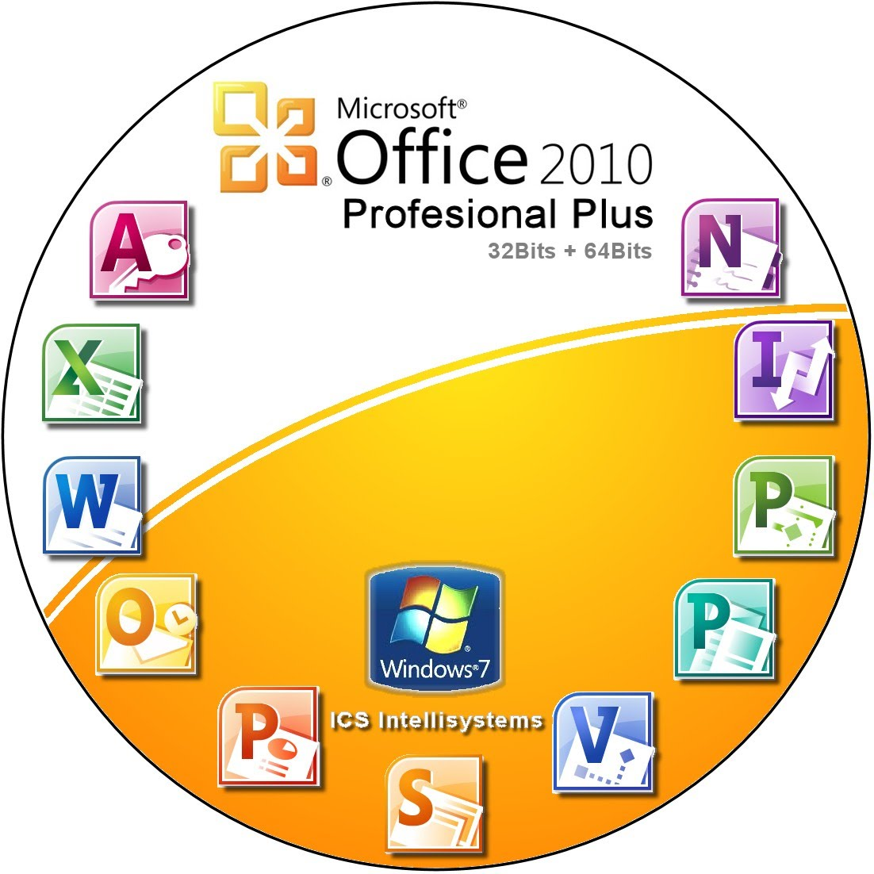
বিশেষ কাজের জন্য যখন বিশেষ কোন সফটওয়্যার তৈরি করা হয় তখন তাকে কাস্টমাইজড সফটওয়্যার বলে।
সঠিক উত্তরে ক্লিক কর
এসব সফটওয়্যার তৈরি করতে অন্য সফটওয়্যারের প্রয়োজন হয়-
এসব অ্যাপ্লিকেশন সফটওয়্যারকে প্যাকেজ সফটয়্যার বলা হয়
উত্তর সঠিক হয়েছে
দু:খিত
আবার চেষ্টা কর
সত্য
মিথ্যা
ধন্যবাদ

Slide 9
অ্যাপ্লিকেশন সফটওয়ার কত প্রকার?
অ্যাপ্লিকেশন সফটওয়ার দুই প্রকার
প্যাকেজ সফটওয়ার
কাস্টমাইজড সফটওয়ার

Slide 10
দলীয় কাজ
পার্সোনাল কম্পিউটারে ব্যবহৃত হয় এমন আরো কয়েকটি অ্যাপ্লিকেশন সফটওয়্যারের নাম সহ কাজ বর্ণনা কর।
সময়- ১৫মিনিট
Notes:
বি:দ্র: শিক্ষার্থীদের ৪টি দলে ভাগ করে নেব।

Slide 11
মৌখিক প্রশ্ন
নিচের প্রশ্ন পড় এবং সঠিক উত্তরে ক্লিক কর
১. মজিলা ফায়রফক্স ব্রাউজার মোবাইলে ব্যবহার করা যায়-
সত্য
মিথ্যা
২. কম্পিউটারে গান শোনার জন্য ব্যবহৃত সফটয়্যারের নাম কী?
গুগুল ক্রোম
এম এস অফিস
মিডিয়া প্লেয়ার
এমএস ওয়ার্ড
৩. টাকা দিয়ে কিনে ব্যবহার করতে হয় কোন কোন সফটওয়্যার?
i. এম এস এক্সেল
ii. ভিএলসি
iii. ওফিস ক্যালক
নিচের কোনটি সঠিক?
ক. i ও iii
খ. i ও ii
গ. ii ও iii
ঘ. i, ii ও iii

Slide 12
সকলকে ধন্যবাদ

Slide 13
উত্তর সঠিক হয়েছে
ধন্যবাদ
প্রশ্নে ফিরে যাই
সামনে এগিয়ে যাই

Slide 14
দু:খিত
আবার চেষ্টা কর
প্রশ্নে ফিরে যাই
সামনে এগিয়ে যাই

